Slide 1
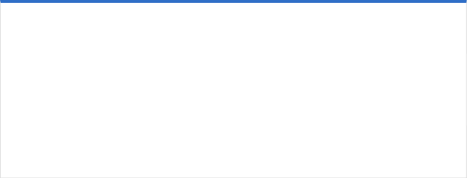

浏览器的手机模拟器功能（F12）是现代浏览器开发者工具的一部分，它允许开发人员模拟不同移动设备的视口和用户代理，以便在开发过程中测试和调试响应式网页和移动端应用。
设备模拟：通过选择特定的设备或自定义设备参数，可以模拟不同移动设备的屏幕尺寸、分辨率和像素密度。这样可以更真实地预览和调试网页在各种移动设备上的外观和布局。
视口调整：可以手动设置或选择预设的视口尺寸，以模拟移动设备上的视口大小和缩放行为。这对于测试响应式设计、移动端布局和移动端特定的CSS媒体查询非常有用。
用户代理模拟：可以选择模拟特定设备的用户代理字符串，以便测试网页在不同浏览器和操作系统上的行为。这对于确保网页在不同浏览器和平台上的兼容性非常重要。
设备传感器模拟：一些开发者工具还提供了模拟设备传感器（如加速度计、陀螺仪和定位）的功能，以便在开发过程中测试网页或应用在特定设备上的交互和行为。
调试工具：开发者工具提供了强大的调试功能，包括元素检查、网络监控、控制台日志、性能分析等。这些工具可以帮助开发人员分析和解决移动端开发中的问题。
通过浏览器的手机模拟器功能，开发人员可以更方便地开发和测试移动端网页和应用，确保它们在不同设备和浏览器上具有一致的外观和良好的用户体验。这样可以提高开发效率并减少在实际设备上进行测试的需要

Slide 2


`<meta name="viewport">` 是 HTML 中的一个标签，用于控制移动设备上网页的视口（viewport）行为和布局。视口是用户在浏览器中可见的区域，通过使用 `<meta name="viewport">` 标签，可以对视口进行设置和调整，以确保网页在移动设备上具有适当的显示效果。
`<meta name="viewport">` 标签可以包含以下属性：
- `width`：设置视口的宽度。可以使用具体的像素值（如 `width=500`）或特殊的关键字（如 `width=device-width`，表示视口宽度与设备宽度相同）。
- `initial-scale`：设置初始的缩放比例。可以使用一个浮点数值（如 `initial-scale=1.0`），默认值为 1.0。
- `minimum-scale`：设置最小的缩放比例。
- `maximum-scale`：设置最大的缩放比例。
- `user-scalable`：指定用户是否可以手动缩放网页。可以设置为 `yes`（允许用户手动缩放）或 `no`（禁止用户手动缩放）。
示例代码：
```html
<head>
<meta name="viewport" content="width=device-width, initial-scale=1.0">
</head>
```
在上述示例中，`<meta name="viewport">` 标签设置了视口的宽度与设备宽度相同，并将初始的缩放比例设置为 1.0。这样可以确保网页在移动设备上以适合设备屏幕的宽度显示，并保持原始比例。
通过使用 `<meta name="viewport">` 标签，可以优化移动设备上网页的布局和显示效果，适应不同设备的屏幕尺寸和分辨率。它对于实现响应式设计和提供良好的移动端用户体验非常重要。

Slide 3



4种适配方案
是用于实现在不同设备上自适应和响应式布局的方法。其中两种常见的适配方案是百分比布局和Flex布局。
1. 百分比布局：
- 百分比布局是通过将元素的尺寸和位置设置为相对于父元素的百分比来实现适应不同屏幕尺寸的布局。
- 可以将元素的宽度、高度、边距和定位等属性设置为相对于父元素宽度或高度的百分比。
- 百分比布局可以使元素根据父元素的大小进行自动调整，适应不同屏幕尺寸，但在复杂的布局情况下可能需要更多的计算和调整。
2. Flex布局：
- Flex布局（也称为弹性布局）是一种基于Flex容器和Flex项目的布局方式，可以实现灵活的自适应布局。
- 使用Flex布局，将元素分为Flex容器和Flex项目两个部分。容器定义了主轴和侧轴方向，项目则放置在容器内。
- 通过设置容器的属性（如`display: flex`）和项目的属性（如`flex-grow`、`flex-shrink`、`flex-basis`等），可以控制项目的布局和自适应行为。
- Flex布局适应于一维布局（主轴上的排列），并具有自适应和响应式的特性，使得元素可以根据容器的大小自动调整，并且可以通过调整Flex项目的属性来控制布局。
这两种适配方案都可以用于实现不同设备上的自适应布局。百分比布局更适合简单的布局需求，适用于元素的尺寸和位置设置为相对于父元素的情况。而Flex布局则更适合复杂的布局需求，具有更多的灵活性和控制性，适用于一维布局的情况。

Slide 4



`rem` 是 CSS 中的一个单位，表示相对于根元素（通常是 `<html>` 元素）字体大小的单位。它的英文名是 "root em"，其中 "em" 表示相对于当前元素字体大小的单位。
下面是一个使用 `rem` 进行适配的示例：
```css
/* 设置根元素字体大小 */
html {
font-size: 16px;
}
/* 使用 rem 单位进行布局 */
.container {
width: 20rem; /* 相当于根元素字体大小的 20 倍 */
height: 10rem; /* 相当于根元素字体大小的 10 倍 */
font-size: 1.5rem; /* 相当于根元素字体大小的 1.5 倍 */
margin-bottom: 2rem; /* 相当于根元素字体大小的 2 倍 */
}
```
在上述示例中，我们将根元素 `<html>` 的字体大小设置为 `16px`。然后，通过使用 `rem` 单位，可以将 `.container` 元素的宽度、高度、字体大小和边距等属性设置为相对于根元素字体大小的倍数。这样，无论根元素的字体大小是多少，`.container` 元素的尺寸和间距都会根据根元素的字体大小自动调整。
使用 `rem` 单位进行布局适配时，需要在根元素设置合适的字体大小，通常会根据设计需要和目标设备的屏幕尺寸来决定。通过调整根元素的字体大小，可以实现自适应和响应式的布局效果。

Slide 5

`@media` 是 CSS 中的一个规则，用于根据不同的媒体查询条件应用不同的样式。通过使用 `@media` 规则，可以根据屏幕大小、设备特性和其他媒体属性来设置特定的样式，实现响应式设计。
下面是一个使用 `@media` 设置屏幕大小 10% 的字号的示例：
```css
@media screen and (max-width: 768px) {
body {
font-size: 10vw; /* 屏幕宽度的 10% */
}
}
```
在上述示例中，`@media` 规则使用了一个媒体查询条件 `screen and (max-width: 768px)`，表示当屏幕宽度不超过 `768px` 时应用相应的样式。在这个条件下，我们将 `body` 元素的字号设置为屏幕宽度的 10%，使用了 `vw` 单位（视口宽度的百分比单位）。
通过这样的设置，当屏幕宽度小于或等于 `768px` 时，`body` 元素的字号会相对于屏幕宽度进行自动调整，保持为屏幕宽度的 10%。

Slide 6
`vw` 和 `vh` 是 CSS 中的视口单位，用于根据视口（浏览器窗口）的尺寸来设置元素的大小。它们分别表示视口宽度的百分比和视口高度的百分比。
- `vw`：视口宽度的百分比单位，1vw 表示视口宽度的 1%。
- `vh`：视口高度的百分比单位，1vh 表示视口高度的 1%。
这两个单位可以用于响应式设计和自适应布局，以确保元素在不同屏幕尺寸下的适当缩放和布局。
为什么不能混用 `vw` 和 `vh` 单位呢？
混用 `vw` 和 `vh` 单位可能会导致元素在不同屏幕方向和纵横比下出现比例失调的问题。因为视口的宽度和高度可以不成比例地变化，混用这两个单位可能会导致元素的宽高比例在不同设备上变形。

Slide 7




当使用CSS Grid布局时，可以创建具有灵活布局的网格系统，该系统由行和列组成，用于对网页内容进行定位和排列。以下是一个使用Grid布局的示例：
```html
<div class="container">
Item 1
Item 2
Item 3
Item 4
Item 5
Item 6
</div>
```
```css
.container {
display: grid;
grid-template-columns: repeat(3, 1fr);
grid-gap: 10px;
}
.item {
background-color: lightblue;
padding: 20px;
}
```
在上述代码中，`.container` 是一个包含多个项目（`<div>` 元素）的容器。通过设置 `.container` 的 `display` 属性为 `grid`，我们将其变为一个网格容器。然后，使用 `grid-template-columns` 属性指定了网格的列数和宽度。在这个示例中，我们使用 `repeat(3, 1fr)`，表示网格有三列，每列宽度相等。
`.item` 是网格容器中的项目。我们可以对每个项目进行样式设置，如背景颜色和内边距等。在示例中，我们设置了背景颜色为 `lightblue`，并添加了一些内边距。
通过这样的设置，我们可以得到一个包含多个项目的网格布局，每行三个项目。使用 `grid-gap` 属性可以设置项目之间的间距。
Grid布局非常强大，提供了许多灵活的功能，如自动调整大小、对齐、跨越多个单元格等。通过使用`grid-template-rows`、`grid-template-areas`等属性，还可以定义网格的行数和自定义布局。
使用Grid布局可以轻松实现复杂的网页布局，使网页内容按照预期的方式进行排列和定位。它适用于各种屏幕大小和设备，并为响应式设计提供了强大的布局工具。

Slide 8
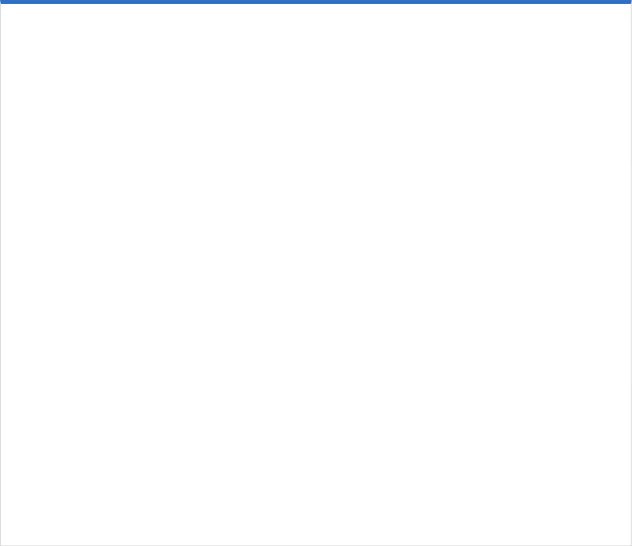

Grid布局提供了多个属性，用于控制网格容器和网格项目的布局、对齐方式、尺寸调整等。以下是一些常用的Grid布局属性及其说明：
1. `grid-template-rows` / `grid-template-columns`：定义网格的行和列大小和数量。可以使用具体的长度值、百分比、`fr`（分数）单位或关键字来设置。
```css
grid-template-rows: 100px 200px; /* 定义两行，第一行高度为100px，第二行高度为200px */
grid-template-columns: 1fr 2fr; /* 定义两列，第一列宽度为网格容器宽度的1/3，第二列宽度为网格容器宽度的2/3 */
```
2. `grid-template-areas`：通过指定网格区域的名称来创建自定义的网格布局。可以使用网格项的名称或关键字来定义。
```css
grid-template-areas:
"header header header"
"sidebar content content"
"footer footer footer";
```
3. `grid-gap`：设置网格项目之间的间隔，可以同时控制行间距和列间距。
```css
grid-gap: 10px; /* 设置项目之间的间距为10px */
```
4. `grid-row` / `grid-column`：指定网格项目所占的行和列范围。
```css
grid-row: 1 / 3; /* 将项目放置在第1行到第3行之间 */
grid-column: 2 / 4; /* 将项目放置在第2列到第4列之间 */
```
5. `justify-items` / `align-items`：控制网格项目在单元格内的水平对齐和垂直对齐方式。
```css
justify-items: center; /* 水平居中对齐网格项目 */
align-items: end; /* 垂直底部对齐网格项目 */
```
6. `justify-content` / `align-content`：控制网格项目在网格容器中的整体水平对齐和垂直对齐方式。
```css
justify-content: space-between; /* 水平均匀分布网格项目 */
align-content: center; /* 垂直居中对齐网格项目 */
```

Slide 9

可以使用 `@media` 媒体查询和 CSS 的样式来实现在不同宽度范围内改变页面颜色的效果。以下是一个使用 `@media` 实现页面变色效果的示例：
```html
<!DOCTYPE html>
<html>
<head>
<style>
body {
background-color: lightgray;
}
@media (max-width: 400px) {
body {
background-color: red; /* 小于等于 400px 宽度时，背景颜色为红色 */
}
}
@media (min-width: 401px) and (max-width: 800px) {
body {
background-color: green; /* 401px 到 800px 宽度之间，背景颜色为绿色 */
}
}
@media (min-width: 801px) and (max-width: 1200px) {
body {
background-color: blue; /* 801px 到 1200px 宽度之间，背景颜色为蓝色 */
}
}
</style>
</head>
<body>
页面变色效果
屏幕宽度小于等于 400px，背景颜色为红色。
屏幕宽度在 401px 到 800px 之间，背景颜色为绿色。
屏幕宽度在 801px 到 1200px 之间，背景颜色为蓝色。
</body>
</html>
```
在上述示例中，我们使用 `@media` 媒体查询来根据不同宽度范围设置不同的背景颜色。当屏幕宽度小于等于 400px 时，背景颜色为红色；在 401px 到 800px 之间，背景颜色为绿色；在 801px 到 1200px 之间，背景颜色为蓝色。
通过这样的设置，当屏幕宽度在不同的范围内变化时，页面的背景颜色会相应地改变。这样可以实现根据屏幕宽度自动调整页面样式和颜色的效果，以适应不同设备和屏幕尺寸的要求。

Slide 10

可以使用 `@media` 媒体查询和 CSS 的样式来实现在屏幕宽度小于600时隐藏 `child1` 的效果。以下是一个使用 `@media` 实现隐藏 `child1` 的示例：
```html
<div class="father">
Child 1
Child 2
</div>
```
```css
.child1 {
display: block;
}
@media (max-width: 600px) {
.child1 {
display: none; /* 小于等于 600px 宽度时，隐藏 child1 */
}
}
```
在上述示例中，我们给 `.child1` 设置了初始的 `display: block` 属性，以确保它在默认情况下显示。然后，通过使用 `@media` 媒体查询，当屏幕宽度小于等于 600px 时，我们将 `.child1` 的 `display` 属性设置为 `none`，从而隐藏了它。
通过这样的设置，当屏幕宽度小于600时，`child1` 将被隐藏，只显示 `child2`。而在屏幕宽度大于600时，`child1` 和 `child2` 都会显示。
通过使用 `@media` 媒体查询，我们可以根据屏幕尺寸自动调整元素的显示与隐藏，以实现响应式的布局效果。

Slide 11


`@media` 媒体查询可以使用多种属性值，用于根据设备特性、屏幕尺寸、方向等条件来应用不同的样式。以下是一些常用的 `@media` 属性值：
1. 设备相关属性值：
- `all`：适用于所有设备。
- `screen`：适用于屏幕设备。
- `print`：适用于打印设备。
- `speech`：适用于语音合成设备。
2. 宽度和高度相关属性值：
- `width`：根据视口宽度进行判断。
- `min-width`：视口宽度大于等于指定值时应用样式。
- `max-width`：视口宽度小于等于指定值时应用样式。
- `height`：根据视口高度进行判断。
- `min-height`：视口高度大于等于指定值时应用样式。
- `max-height`：视口高度小于等于指定值时应用样式。
3. 方向相关属性值：
- `orientation`：根据设备方向进行判断。
- `portrait`：适用于纵向（竖屏）方向。
- `landscape`：适用于横向（横屏）方向。
4. 逻辑运算属性值：
- `and`：同时满足多个条件时应用样式。
- `or`：满足任一条件时应用样式。
- `not`：排除指定条件，不应用样式。
下面是一个示例，展示如何使用这些属性值来实现 `@media` 媒体查询的不同条件：
```css
@media screen and (max-width: 768px) and (orientation: portrait) {
/* 在屏幕宽度小于等于768px且纵向方向时应用样式 */
/* 适用于手机竖屏模式 */
}
@media (min-width: 1024px) and (orientation: landscape) {
/* 在屏幕宽度大于等于1024px且横向方向时应用样式 */
/* 适用于平板横屏模式 */
}
@media (max-height: 600px) {
/* 在视口高度小于等于600px时应用样式 */
/* 适用于小屏幕设备 */
}
@media not screen {
/* 不是屏幕设备时应用样式 */
/* 适用于打印或语音合成设备 */
}
```

Slide 12






在使用 `<link>` 标签引入外部 CSS 文件时，可以通过 `media` 属性来指定在不同设备或条件下是否应用该 CSS 文件。通过这种方式，可以根据需要选择性地引入不同的 CSS 文件，以适应不同的设备和屏幕条件。
以下是使用 `media` 属性实现不同设备引入不同 CSS 的示例：
```html
<!-- 引入适用于屏幕设备的 CSS 文件 -->
<link rel="stylesheet" href="styles.css" media="screen">
<!-- 引入适用于打印设备的 CSS 文件 -->
<link rel="stylesheet" href="print-styles.css" media="print">
<!-- 引入适用于手机设备的 CSS 文件 -->
<link rel="stylesheet" href="mobile-styles.css" media="(max-width: 600px)">
<!-- 引入适用于大屏幕设备的 CSS 文件 -->
<link rel="stylesheet" href="desktop-styles.css" media="(min-width: 1200px)">
```
在上述示例中，我们使用 `<link>` 标签引入不同的 CSS 文件，并在每个 `<link>` 标签中通过 `media` 属性指定了不同的条件。其中：
- `media="screen"` 表示该 CSS 文件适用于屏幕设备。
- `media="print"` 表示该 CSS 文件适用于打印设备。
- `media="(max-width: 600px)"` 表示该 CSS 文件适用于宽度不超过 600px 的设备，即适用于手机设备。
- `media="(min-width: 1200px)"` 表示该 CSS 文件适用于宽度大于等于 1200px 的设备，即适用于大屏幕设备。
通过使用不同的 `media` 属性值，可以根据具体的设备和屏幕条件选择性地引入不同的 CSS 文件。这样可以实现根据设备特性和屏幕条件应用不同的样式，以实现自适应和响应式的设计。

Slide 13

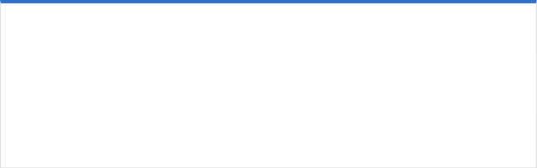

要下载Bootstrap，你可以按照以下步骤进行操作：
1. 打开Bootstrap的官方网站：https://getbootstrap.com/
2. 点击页面顶部的 "Download" 按钮，进入下载页面。
3. 在下载页面，你可以选择不同的下载选项，根据你的需求选择合适的版本。有两个主要的下载选项：
- "Compiled CSS and JS"：这是一个预编译的版本，包含了已经编译好的 CSS 和 JavaScript 文件，可以直接引入到你的项目中使用。
- "Source Code"：这是源代码版本，包含了完整的源代码，你可以根据需要进行自定义和构建。
4. 选择你要下载的选项后，点击相应的下载按钮，将会开始下载Bootstrap的压缩文件（.zip 格式）。
5. 下载完成后，解压缩文件并提取出你需要的文件，例如 `bootstrap.min.css` 和 `bootstrap.min.js`。
6. 将下载的文件引入到你的项目中，你可以使用 `<link>` 标签引入CSS文件，使用 `<script>` 标签引入JavaScript文件。

Slide 14
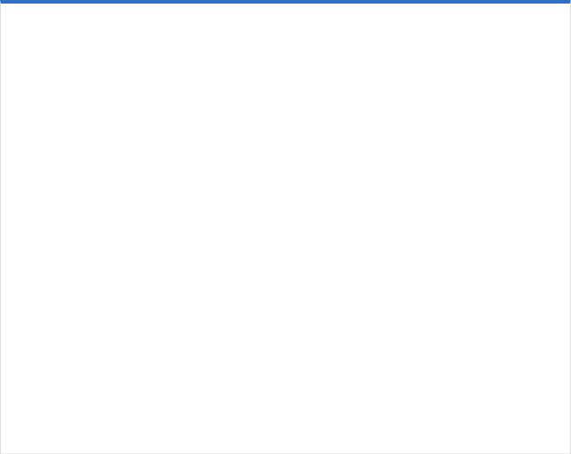
引入Bootstrap和使用 `.container` 类是使用Bootstrap框架的基础部分。下面是关于Bootstrap引入和使用 `.container` 类的简要介绍：
1. 引入Bootstrap：
- 在你的HTML文件中，使用 `<link>` 标签引入Bootstrap的CSS文件，通常是 `bootstrap.min.css`：
```html
<link rel="stylesheet" href="path/to/bootstrap.min.css">
```
- 在页面的 `<head>` 部分引入该链接，确保在引入自定义样式之前。
2. 使用 `.container` 类：
- Bootstrap的 `.container` 类是一个用于包裹内容的容器，用于创建响应式布局。
- `.container` 类可以应用于 `div` 元素或其他容器元素。
- 在容器元素上添加 `.container` 类：
```html
<div class="container">
<!-- 内容 -->
</div>
```
- `.container` 类具有自动居中和响应式宽度的特性，它会根据不同屏幕大小自动调整宽度和外边距。
- Bootstrap还提供了其他相关的类来控制容器的外观和行为，例如 `.container-fluid` 用于创建全宽度的容器。
使用Bootstrap的 `.container` 类可以让你的内容在不同屏幕上具有一致的样式和布局。你可以在容器中放置其他元素，如文本、图像、网格系统、导航栏等，以创建各种布局和组件。

Slide 15
在Bootstrap中，有一些重要的概念是 breakpoint、class infix（类中缀）和 dimensions（尺寸）。下面对它们进行简要介绍：
1. Breakpoint（断点）：
- 在响应式设计中，断点指的是不同屏幕大小的临界点，用于定义不同的布局和样式。
- Bootstrap使用断点系统来为不同的屏幕尺寸定义样式，使得页面能够在不同设备上适应和响应。
- Bootstrap提供了一系列预定义的断点，如`sm`（小屏幕）、`md`（中等屏幕）、`lg`（大屏幕）和`xl`（超大屏幕）。
- 使用这些断点，你可以根据屏幕尺寸的不同来应用不同的样式和布局。
2. Class Infix（类中缀）：
- 在Bootstrap中，类中缀指的是在类名中使用的断点缩写，用于指定样式在特定断点上生效。
- Bootstrap的类中缀是基于断点系统的，例如`.col-sm-6`表示在小屏幕上列宽为6个栅格单位。
- 通过使用类中缀，你可以为不同断点上的元素应用不同的样式和布局。
3. Dimensions（尺寸）：
- 在Bootstrap中，尺寸是用于定义元素宽度和高度的类。
- Bootstrap使用一系列的尺寸类，如`.w-100`用于设置元素的宽度为100%。
- 尺寸类可用于调整元素的大小，如设置宽度、最大宽度、最小宽度、高度等。
通过使用Bootstrap的断点系统、类中缀和尺寸类，你可以轻松实现响应式布局和样式。根据不同屏幕尺寸，你可以选择应用适当的类和样式来适应不同的布局需求。请参考Bootstrap的文档和指南，了解各个类和断点的具体用法和效果。

Slide 16
在Bootstrap框架中，有一个基于12份栅格系统和6个响应区间的布局系统，用于实现响应式的网页布局。下面是关于这两个概念的简要介绍：
1. 12份栅格系统：
- Bootstrap的栅格系统将页面的水平空间划分为12等份，通过将这些等份分配给不同的列（`.col-*`类）来实现布局。
- 通过将列组合起来，可以创建灵活的网格布局，其中每个列都可以占据不同数量的栅格份额。
- 例如，一个 `.col-6` 的列将占据栅格系统的一半（即6份），而一个 `.col-3` 的列将占据四分之一（即3份）。
2. 6个响应区间：
- Bootstrap提供了6个预定义的响应区间，用于指定在不同屏幕尺寸下应用的栅格类。
- 这些响应区间根据设备的宽度来命名，包括：xs（超小屏幕）、sm（小屏幕）、md（中等屏幕）、lg（大屏幕）、xl（超大屏幕）和xxl（极大屏幕）。
- 通过在栅格类名中添加对应的响应区间缩写，可以定义在特定屏幕尺寸下的栅格布局。
使用12份栅格系统和6个响应区间，你可以根据不同的屏幕尺寸创建响应式的网页布局。通过合理地组合栅格类和响应区间，可以实现在不同设备上的灵活布局，并提供一致的用户体验。

Slide 17
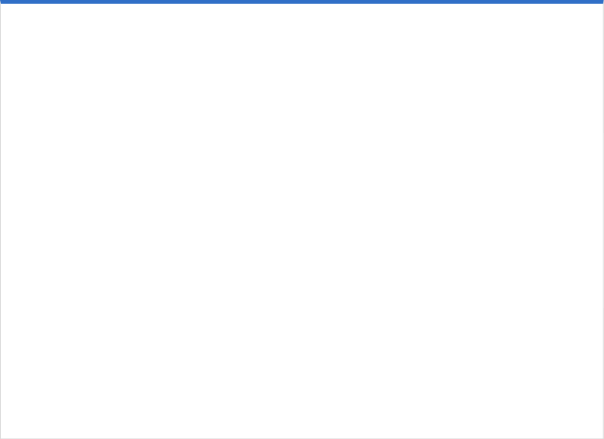
Bootstrap框架提供了一系列全局样式和组件，可以快速构建具有一致外观和交互的网页。下面是一些常见的全局样式和组件的简要介绍：
1. Buttons（按钮）：
- Bootstrap提供了多种样式的按钮，如基础按钮、轮廓按钮、图标按钮等。
- 通过添加 `.btn` 类，可以将任何 `<button>` 或 `<a>` 元素转换为按钮。
- 你可以使用其他类来定义按钮的样式，如 `.btn-primary`、`.btn-danger` 等。
2. Typography（排版）：
- Bootstrap提供了一套排版样式，用于设置文本的字体、大小、行高等属性。
- 你可以使用类似 `.h1`、`.h2` 等类来定义不同级别的标题。
- `.lead` 类可以应用于段落，用于突出强调。
- Bootstrap还提供了对齐、文本样式、链接样式等方面的类。
3. Tables（表格）：
- Bootstrap的表格样式可以使表格具有更好的外观和交互效果。
- 通过添加 `.table` 类，可以将 `<table>` 元素转换为Bootstrap样式的表格。
- 其他类，如 `.table-striped`、`.table-bordered`、`.table-hover` 等，可以添加更多样式和交互效果。
4. Forms（表单）：
- Bootstrap提供了丰富的表单样式和组件，用于创建美观且易于使用的表单。
- 通过添加 `.form-control` 类，可以将 `<input>`、`<select>`、`<textarea>` 元素等转换为Bootstrap样式的表单控件。
- 其他类，如 `.form-group`、`.form-check`、`.form-inline` 等，可以帮助你组织和布局表单元素。
5. Alerts（警告框）：
- Bootstrap的警告框样式可以用于显示重要的提示信息。
- 通过添加 `.alert` 类和其他类，如 `.alert-success`、`.alert-warning` 等，可以定义不同类型的警告框。

Slide 18

Bootstrap提供了许多内置的组件，其中包括轮播图和导航栏。下面将简要介绍这两个组件以及如何复制官网组件并覆盖原来的样式。
1. 轮播图（Carousel）：
- 轮播图是一种用于展示多个图片或内容的组件，可以通过自动播放或手动切换来呈现不同的幻灯片。
- 在Bootstrap中，轮播图可以使用 `<div>` 元素和 `.carousel` 类来创建，并使用 `.carousel-inner` 类作为幻灯片容器。
- 通过在 `.carousel-inner` 中添加多个幻灯片项（`.carousel-item` 类），并设置其中一个为 `.active` 类来指示默认显示的幻灯片。
- 使用轮播图的导航箭头（`.carousel-control-prev` 和 `.carousel-control-next` 类）和指示器（`.carousel-indicators` 类）来切换幻灯片。
2. 导航栏（Navbar）：
- 导航栏是一个位于页面顶部或底部的水平栏，通常用于导航链接和其他导航元素。
- 在Bootstrap中，导航栏可以使用 `<nav>` 元素和 `.navbar` 类来创建，并使用 `.navbar-nav` 类作为导航链接的容器。
- 导航栏可以包含品牌/Logo（`.navbar-brand` 类）、导航链接（`.nav-link` 类）和其他组件（如下拉菜单等）。
- 导航栏可以具有不同的变体样式，如固定在页面顶部（`.fixed-top` 类）或底部（`.fixed-bottom` 类）。
要复制Bootstrap官网的组件并覆盖原来的样式，可以按照以下步骤进行：
1. 打开Bootstrap官网并找到想要复制的组件页面（如轮播图或导航栏）。
2. 查看该组件的HTML结构和相关的CSS类。
3. 在项目中创建一个新的HTML文件，将官网示例中的HTML代码复制到该文件中。
4. 引入Bootstrap的CSS文件和所需的JavaScript文件，确保在复制的组件代码之前进行引入。
5. 根据需要，修改复制的组件代码以适应你的项目需求。你可以添加自定义的CSS样式来覆盖原有的样式，或者使用Bootstrap提供的类来修改样式。
6. 针对特定的组件，还需要检查并确保引入了相关的JavaScript文件，以使组件的交互功能正常工作。

Slide 19




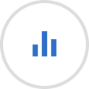
Bootstrap中一些常见组件
Accordion（手风琴）：一种折叠/展开的组件，用于在有限的空间内显示大量内容，只展示一个内容区域。
Alerts（警告框）：用于向用户显示重要的提示信息或警告的组件。
Badge（徽章）：用于在元素上显示文本或数字的小标签，用于标记或突出显示某些内容。
Breadcrumb（面包屑导航）：显示用户当前页面在网站层级结构中的位置的导航组件。
Buttons（按钮）：用于触发操作或执行特定任务的交互元素。
Button group（按钮组）：将多个按钮组合在一起的组件，可以实现按钮的组合和排列。
Card（卡片）：用于展示一些相关内容或信息的容器，通常包含标题、内容、图像等。
Carousel（轮播图）：用于展示多个幻灯片（图片或内容）的组件，可以自动播放或手动切换。
Close button（关闭按钮）：用于关闭或隐藏某个元素（如警告框、模态框等）的按钮。
Collapse（折叠）：可折叠内容区域，通常与手风琴或折叠面板一起使用。
Dropdowns（下拉菜单）：用于显示一组选项的下拉式菜单组件。
List group（列表组）：用于显示一组相关项目的列表组件，可以包含文本、图像等。
Modal（模态框）：用于显示重要信息、提醒、确认等的弹出式窗口。
Navbar（导航栏）：用于创建网站顶部导航栏的组件，包括品牌/Logo、链接等。
Navs & tabs（导航和选项卡）：用于在多个内容之间进行切换的导航和选项卡组件。
Offcanvas（侧边栏）：用于在屏幕侧边展示内容的组件，常用于移动设备上的导航或额外内容。
Pagination（分页）：用于将长列表或内容分页显示的组件。
Placeholders（占位符）：用于在表单控件或其他元素中显示临时的提示文本或占位符。
Popovers（弹出框）：用于在鼠标悬停或点击时显示相关信息或提示的组件。
Progress（进度条）：用于显示任务或操作的进度状态的组件。
Scrollspy（滚动监听）：在滚动页面时，根据当前位置高亮显示导航链接或其他相关内容的组件。
Spinners（加载动画）：用于表示正在进行加载或处理的旋转动画组件。
Toasts（消息提示框）：在页面角落显示短暂的通知或提示信息的组件。
Tooltips（工具提示）：在鼠标悬停或点击时显示相关说明或提示的组件。

